Slide 1

NCFL与证明
讲解人：庄雨
Notes:
今天我讲的第二个证明是非上下文无关语言的证明，就是如何证明一个语言是非上下文无关语言，我们在这一章的前面讲的都是上下文无关文法和语言，那如何证明一个语言是非上下文无关的语言呢？这是我们接下来要讨论的问题。

Slide 2

证明某些语言不是上下文无关的

Slide 3
证明某些语言不是上下文无关的
针对上下文无关语言的泵引理
Notes:
在证明一个语言是非上下文无关语言之前，我们先引入针对上下文无关语言的泵定理

Slide 4
证明某些语言不是上下文无关的
针对上下文无关语言的泵引理
它指出每一个上下文无关语言都有一个特殊的值，叫做泵长 度，使得这个语言中的所有长度等于或大于这个值的字符串 都能够被“抽取”。它是指字符串能被划分成5段，其中第 2段和第4段可以同时重复任意次，并且所得到的字符串仍 然 在这个语言中。
Notes:
针对上下文无关语言的泵定理的内容是这样的

Slide 5
证明某些语言不是上下文无关的
针对上下文无关语言的泵引理
它指出每一个上下文无关语言都有一个特殊的值，叫做泵长 度，使得这个语言中的所有长度等于或大于这个值的字符串 都能够被“抽取”。它是指字符串能被划分成5段，其中第 2段和第4段可以同时重复任意次，并且所得到的字符串仍 然 在这个语言中。
如何证明一个语言不是上下文无关的呢？
Notes:
介绍完针对上下文无关语言的泵定理之后，又回到了一开始的问题，如何证明一个语言是非上下文无关的呢？

Slide 6
证明某些语言不是上下文无关的
针对上下文无关语言的泵引理
它指出每一个上下文无关语言都有一个特殊的值，叫做泵长 度，使得这个语言中的所有长度等于或大于这个值的字符串 都能够被“抽取”。它是指字符串能被划分成5段，其中第 2段和第4段可以同时重复任意次，并且所得到的字符串仍 然 在这个语言中。
泵引理的逆否命题
Notes:
我们使用的是泵定理的逆否命题。泵定理说的是如果一个语言是上下文无关语言，那么它就会满足 语言中所有长度大于等于泵长度的字符串都能够被抽取，也就是被划分成五段，其中第二段和第四段可以重复任意次，并且得到的字符串仍然在这个语言中。那泵定理的逆否命题就是如果一个语言不满足这些条件，那它就不是一个上下文无关语言，所以我们要想证明一个语言不是上下文无关的，只需要证明它不满足泵定理中规定的条件就可以了。

Slide 7
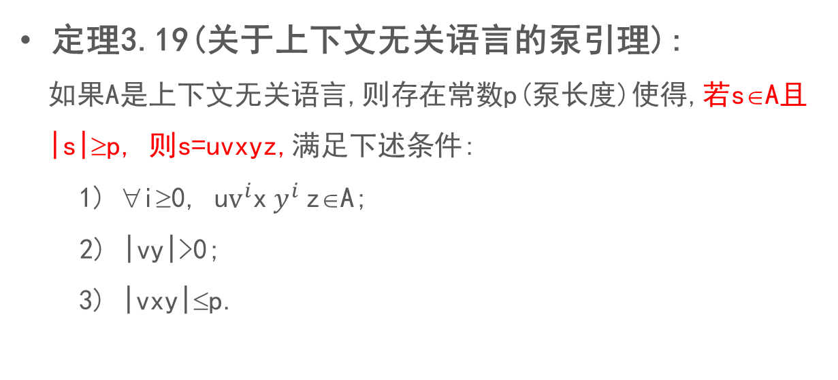
定理3.19(关于上下文无关语言的泵引理):
如果A是上下文无关语言,则存在常数p(泵长度)使得,若s∈A且
|s|≥p, 则s=uvxyz,满足下述条件:
1) ∀i≥0, u$v^{i}$x $y^{i}$z∈A;
2) |vy|>0;
3) |vxy|≤p.
Notes:
那现在我们来仔细地分析一下泵定理中描述的 上下文无关语言满足的条件到底是什么样的，上一页幻灯片中我们是用文字来阐述了泵定理的核心条件，下面我们尝试把上一页幻灯片的文字描述转换成用数学符号表示的 更加严谨的描述。
A中任何一个长度不小于p的字符串s能够被划分成5段，s=uvxyz
条件1说的就是划分成5段之后第二段和第四段可以同时重复任意次
条件2说的意思是v和y不能都是空串，否则定理自动成立，空串当然可以重复任意次，但是毫无意义
条件3说的是vxy三段加在一起的长度不能超过p，就是整个字符串的长度要大于等于p，但是中间三段的总长度必须小于等于p
这是泵定理要求上下文无关文法要满足的三个条件。

Slide 8
泵定理的证明
证明思路：
设A是CFL，G是产生A的CFG。要证明A中任何足够长的字符串s都能够被抽取，并且留在A中。
设s是A中一个长度大于等于泵长度的字符串，由于s在A中，它可以由G派生出来，从而有一棵语法分析树。
由于s很长，s的语法分析树一定很高。
Notes:
刚才我们说过，要想证明一个语言不是上下文无关的，只需证明它不满足泵定理中要求的三个条件之一就可以，这个思想是以泵定理是正确的为基础的，那泵定理是正确的吗？同学们可能会说那废话呢，要是不正确我学啥呢… 是，它肯定是正确的，但是我们要证明它，证明泵定理是正确的，就是说如果一个语言是上下文无关语言，那它肯定满足这三个条件。
足够长指的是长度大于泵长度p

Slide 9















泵定理的证明
证明思路：
也就是说，这棵语法分析树一定有一条很长的从根处的起始变元到叶片上的终结符的路径，在这条长路径上一定有某个变元R重复出现，这种重复使得我们可以用第一次出现的R下面的子树代替第二次出现的R下面的子树，并且仍得到一棵合法的语法分析树。因此，把s切成5段，重复第2段和第4段，得到的字符串仍在A中。
Notes:
这里我们先想象一下，之前见到的文法，在用文法推导字符串的时候，都需要重复地用到某一个产生式，后面会给出证明，的确是会重复出现某个变元的
举例子

Slide 10
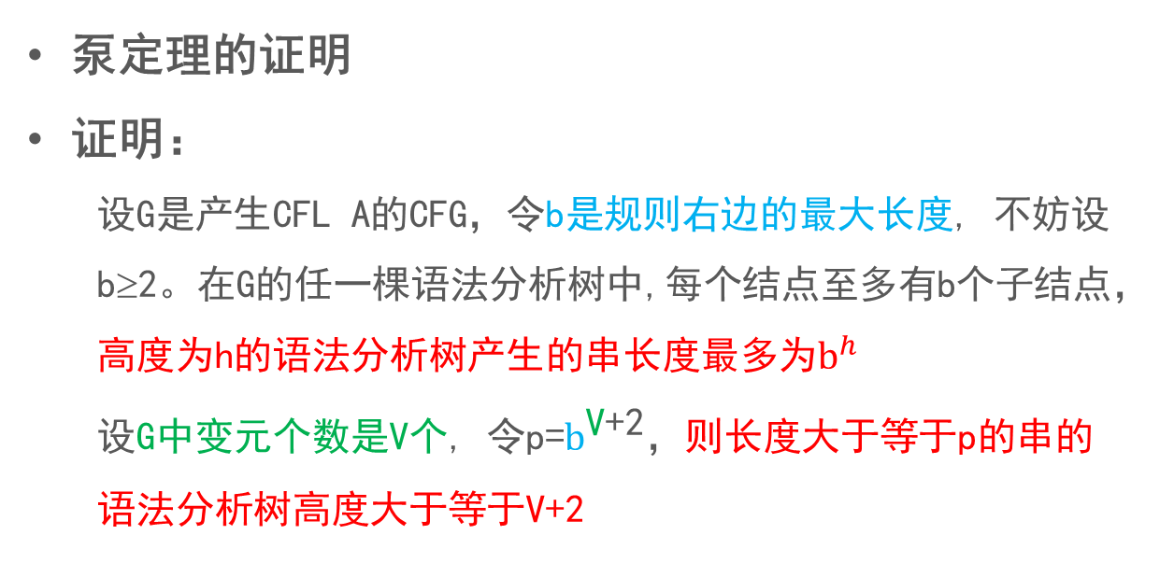
泵定理的证明
证明：
设G是产生CFL A的CFG，令b是规则右边的最大长度, 不妨设b≥2。在G的任一棵语法分析树中,每个结点至多有b个子结点，高度为h的语法分析树产生的串长度最多$为b^{h}$
设G中变元个数是V个, 令p=$b^{\text{V}\text{+2}}$，则长度大于等于p的串的语法分析树高度大于等于V+2
Notes:
这句话解释一下，语法分析树从一个根结点开始，它最多有b个子结点，那每一个子结点又最多又b个子结点，所以在第三层，也就是当树的高度是3的时候，从根节点到叶子节点最多有$b^{3}条$路，也就是产生字符串的长度最多为 $b^{3}$，所以高度为h的语法分析树产生的串长度最多$b^{h}$
我们假设一个上下文无关文法的泵长度是文法产生式右边最大长度的变元个数＋2次方
字符串长度和树高度直接有指数关系，所以已知串长度大于等于$b^{\text{V}\text{+2}}$，树高度就大于等于V+2

Slide 11
泵定理的证明
证明：
设s是长度大于等于p的串，则s的语法分析树高度大于等于V+2。设τ是s的一棵语法分析树，如果s有若干语法分析树，则τ是结点数最少的语法分析树。
所以τ中最长路径长度大于等于V+2，由于叶子结点是终结符，
所以这条路径上变元数大于等于V+1，而G只有V个变元，所
以必有某个变元R在这条路径上重复出现。
Notes:
这就解释了前面我们在理证明思路的时候提到的，重复出现某个变元，重复室友某条产生式的事情

Slide 12
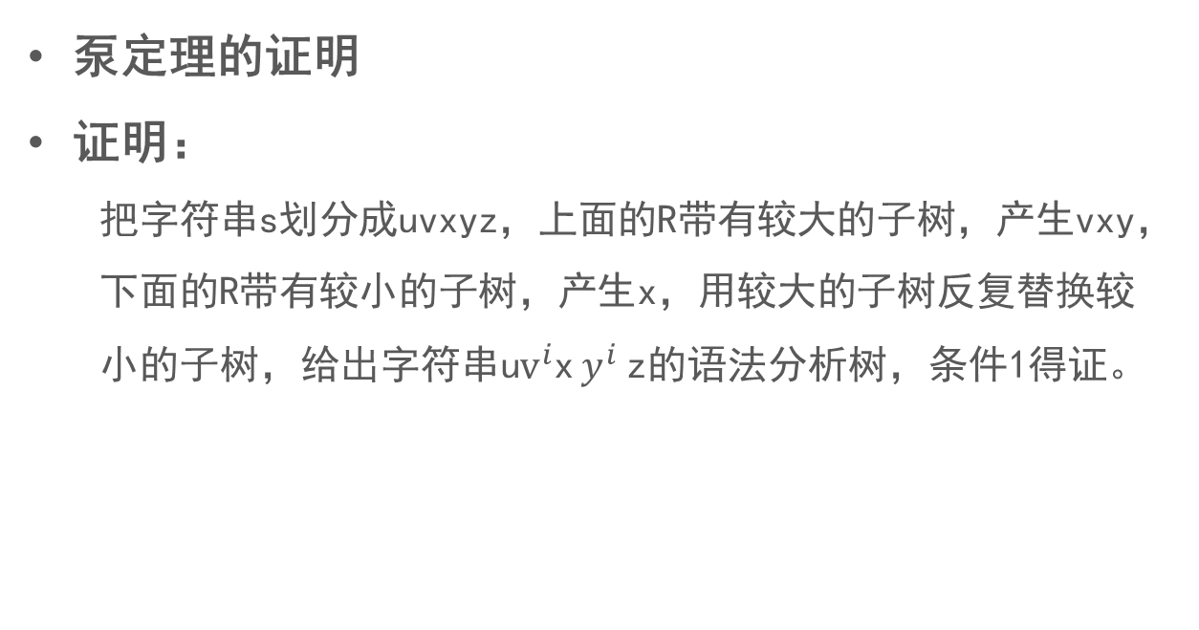
泵定理的证明
证明：
把字符串s划分成uvxyz，上面的R带有较大的子树，产生vxy，下面的R带有较小的子树，产生x，用较大的子树反复替换较小的子树，给出字符串u$v^{i}$x $y^{i}$z的语法分析树，条件1得证。
Notes:
画图还是举之前那个例子

Slide 13
泵定理的证明
证明：(条件2)
为了得到条件2，必须保证v和y不能都是空串,如果它们都是空串，则用较小的子树替换较大的子树仍然得到s,但是整个树的结点数减少, 这与τ是结点数最少的语法分析树矛盾，所以v和y不能都是空串，条件2得证。
Notes:
下面我们来证明条件2可以满足

Slide 14
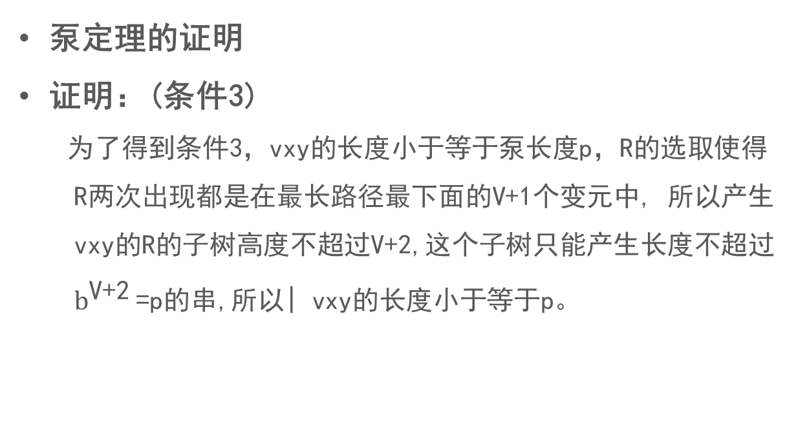
泵定理的证明
证明：(条件3)
为了得到条件3，vxy的长度小于等于泵长度p，R的选取使得R两次出现都是在最长路径最下面的V+1个变元中, 所以产生vxy的R的子树高度不超过V+2,这个子树只能产生长度不超过$b^{\text{V}\text{+2}}$=p的串,所以| vxy的长度小于等于p。
Notes:
下面我们来证明条件3可以满足

Slide 15

例题
用泵引理证明语言B={$a^{n}b^{n}c^{n}$|n≥0 }不是上下文无关的
Notes:
要想证明这个语言不是上下文无关的，只需证明它不满足泵定理中的任意一个条件即可，意思就是说，我们选取语言中的一个字符串s，使得s的长度>泵长度p，我们证明不管怎么把s划分成uvxyz，总是违反泵定理中的一个条件。

Slide 16
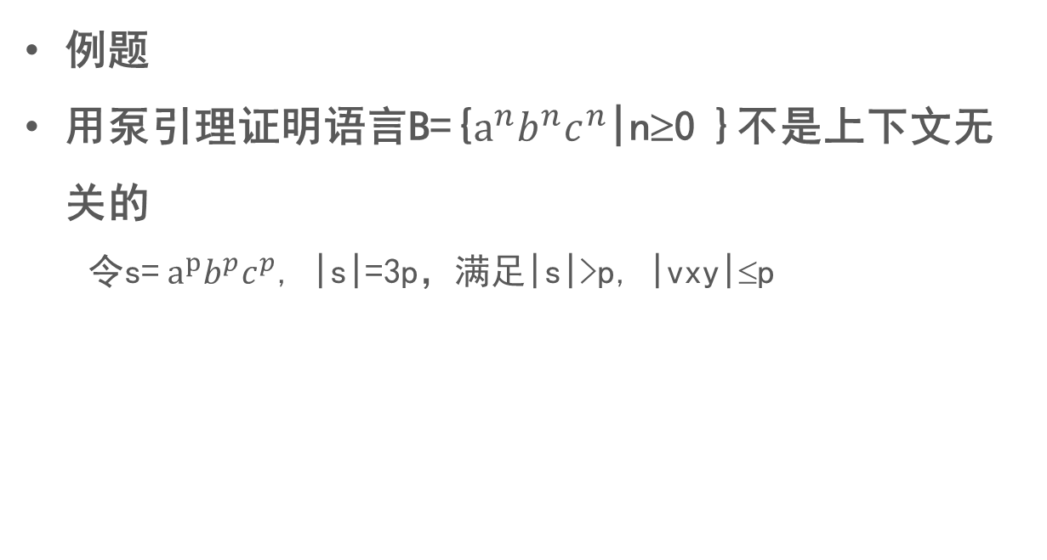
例题
用泵引理证明语言B={$a^{n}b^{n}c^{n}$|n≥0 }不是上下文无关的
令s= $a^{p}b^{p}c^{p}$, |s|=3p，满足|s|>p, |vxy|≤p
a^{p}
b^{p}
c^{p}

Slide 17
例题
用泵引理证明语言B={$a^{n}b^{n}c^{n}$|n≥0 }不是上下文无关的
令s= $a^{p}b^{p}c^{p}$, |s|=3p，满足|s|>p, |vxy|≤p
a^{p}
b^{p}
c^{p}
vxy

Slide 18
例题
用泵引理证明语言B={$a^{n}b^{n}c^{n}$|n≥0 }不是上下文无关的
令s= $a^{p}b^{p}c^{p}$, |s|=3p，满足|s|>p, |vxy|≤p
a^{p}
b^{p}
c^{p}
a^{p}
b^{p}
c^{p}
vxy
vxy

Slide 19
例题
用泵引理证明语言B={$a^{n}b^{n}c^{n}$|n≥0 }不是上下文无关的
令s= $a^{p}b^{p}c^{p}$, |s|=3p，满足|s|>p, |vxy|≤p
a^{p}
b^{p}
c^{p}
a^{p}
b^{p}
c^{p}
a^{p}
b^{p}
c^{p}
vxy
vxy
vxy
Notes:
无论vxy在哪一种位置上，v和y重复相同次数之后，都会导致a、b、c的个数不相同

Slide 20
例题
用泵引理证明语言B={$a^{n}b^{n}c^{n}$|n≥0 }不是上下文无关的
令s= $a^{p}b^{p}c^{p}$, |s|=3p，满足|s|>p, |vxy|≤p
a^{p}
b^{p}
c^{p}
a^{p}
b^{p}
c^{p}
a^{p}
b^{p}
c^{p}
vxy
vxy
vxy
u$v^{i}$x $y^{i}$z中a、b、c三种符号个数不等,不满足泵定理条件1

Slide 21
感谢聆听

